Slide 1
Kielet ja maat
Languages and nationalities

Slide 2
Mikä sinun kotimaa(si) on?
Minun kotimaa(ni) on Suomi.
Find out the name of your home country in Finnish and then ask 5 friends ”Mikä sinun kotimaasi on?”
List the names of your home countries here in Padlet https://padlet.com/elinateacher/ghmv39a36r724au5
Here is a list of country names in Finnish:
http://www.foreignword.com/countries/Finnish.htm

Slide 3
Kielet ja maat
Minä olen Maria.
Olen meksikolainen.
Olen kotoisin Meksikosta.
Puhun espanjaa ja englantia.
nimi:
kansalaisuus:
kotimaa:
kielitaito:

Slide 4
Minä olen Max.
Olen saksalainen.
Olen kotoisin Berliinistä, Saksasta.
Puhun saksaa, englantia ja ranskaa.
nimi:
kansalaisuus:
kotimaa:
kielitaito:

Slide 5
Minä olen Janika.
Minä olen suomalainen.
Olen kotoisin Valkeakoskelta, Suomesta.
Puhun suomea, englantia ja vähän ruotsia.
nimi:
kansalaisuus:
kotimaa:
kielitaito:

Slide 6
Sinä
Nimi:
Kansalaisuus:
Kotimaa:
Kielitaito:

Slide 7
Kysymys - vastaus
Kuka sinä olet? Who are you?
Minkämaalainen sinä olet? What is your nationality?
Mistä sinä olet kotoisin?
Where are you from?
Mitä kieliä sinä puhut?
What languages do you speak?
Minä olen Janika. I am Janika.
Minä olen suomalainen.
I am Finnish.
Olen kotoisin Valkeakoskelta, Suomesta. I am from Valkeakoski, Finland.
Minä puhun suomea, englantia ja vähän ruotsia. I speak Finnish, English, and some/a little Swedish.

Slide 8
Kielitieto: Minkämaalainen sinä olet? -lainen/läinen
MAA
Suomi
Viro
Kiina
Vietnam
Egypti
Venäjä
KANSALAISUUS
suomalainen
virolainen
kiinalainen
vietnamilainen
egyptiläinen
venäläinen*

Slide 9
-lainen/läinen?
Olen egyptiläinen / venäläinen / berliiniläinen / helsinkiläinen.
Olen kiinalainen / virolainen / vietnamilainen / tamperelainen.
-> VOWEL HARMONY, ”vokaaliharmonia”
A, O, U ≠ Ä, Ö, Y

Slide 10
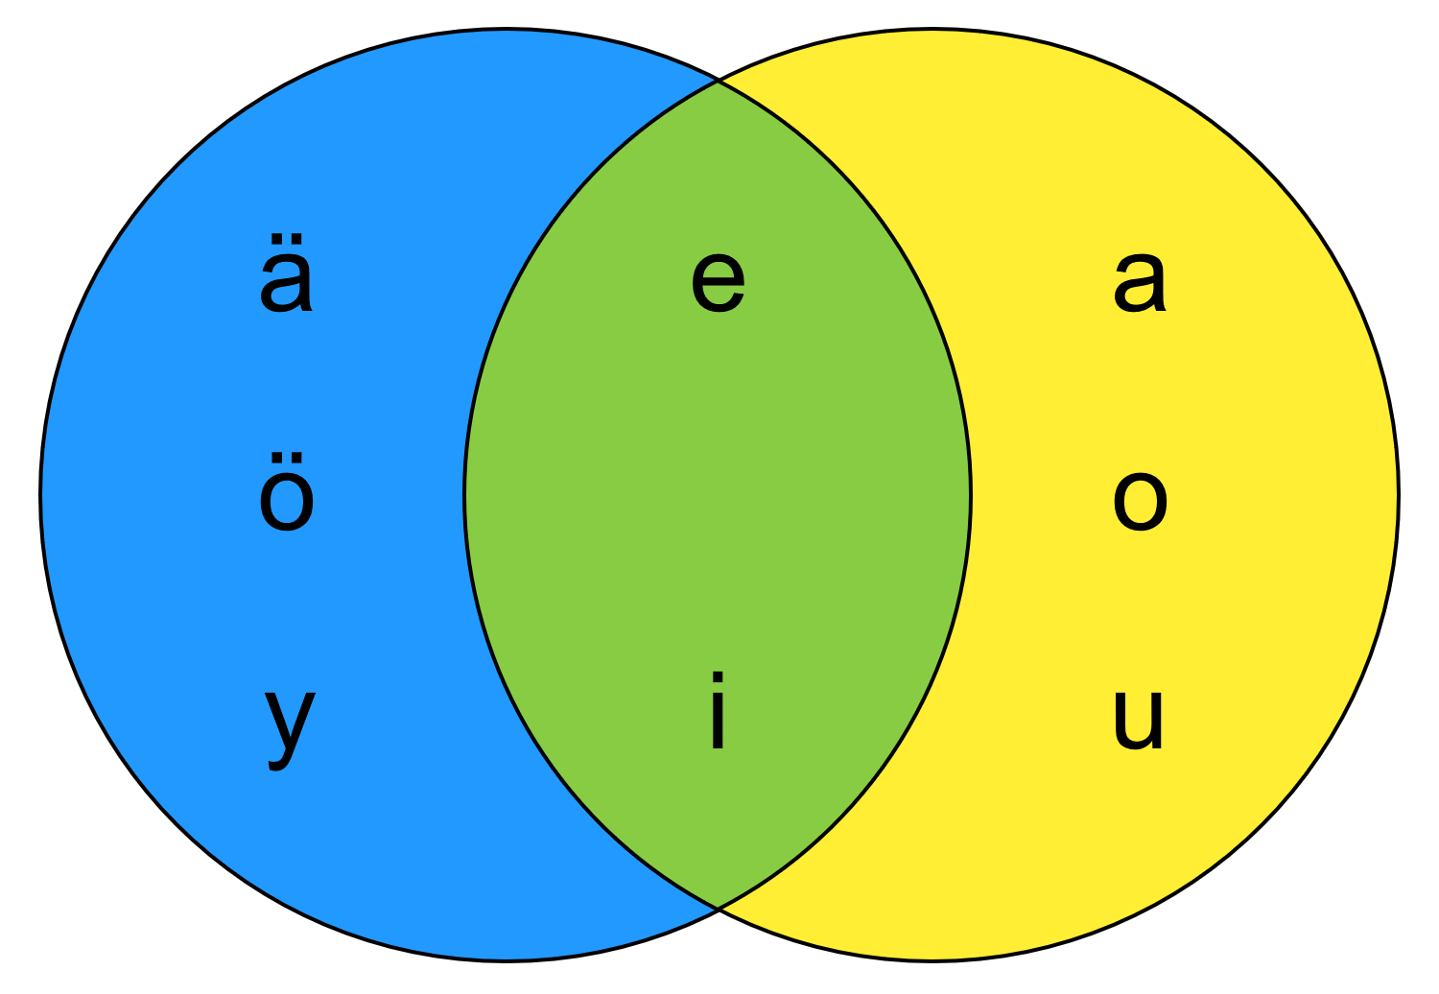
Vokaaliharmonia

Slide 11
-lainen / läinen?
Kreikka
Islanti
Helsinki
Intia
Marokko
Egypti
kreikkalainen

Slide 12
Vastaa kysymyksiin ja kysy kaverilta! Answer the questions and ask your friends.
Minkämaalainen sinä olet? (What is your nationality?)

Slide 13
Mistä sinä olet kotoisin? Maa/kaupunki + sta/stä, lta/ltä
Intia
Ruotsi
Venäjä
Bangladesh
Suomi
Valkeakoski
Helsinki
Intiasta
Ruotsista
Venäjältä
Bangladeshista
Suomesta
Valkeakoskelta
Helsingistä

Slide 14
Mistä sinä olet kotoisin? -sta/stä
Saksa
Ruotsi
Tanska
Indonesia
Slovenia
Egypti
Espanja
Saksasta

Slide 15
Mistä sinä olet kotoisin? -lta/ltä
Tampere
Vantaa
Venäjä
Malta
Hyvinkää
Tampereelta

Slide 16
Vastaa kysymyksiin ja kysy kaverilta! Answer the questions and ask your friends.
Mistä sinä olet kotoisin? (Where are you from?)
Your answer should both your home country and the city/town/location you are from. If the place name ends in a consonant (b, c, g, d, h, j, k, l, m, n, p, q, r, s, t, v, w…) add ”i” + sta/stä (or lta/ltä).
”Minä olen kotoisin Tampereelta, Suomesta.”
(I’m from Tampere, Finland.)

Slide 17
Mitä kieliä sinä puhut?
Minä puhun suomea ja englantia.
puhua = to speak
minä puhun = I speak
sinä puhut = you speak
hän puhuu = She, he speaks
englanti -> Minä puhun englantia.
venäjä -> Minä puhun venäjää.

Slide 18
Mitä kieliä sinä puhut? Kieli + a/ä
ruotsi
kiina
viro
saksa
arabia
ruotsia
kiinaa
viroa
venäjää
arabiaa

